Slide 1

Обобщение по теме «Фонетика»
Учитель:
Бурдакова М.В.

Slide 2
Когда с тобой мы слово пишем,
Его в уме мы как бы слышим.
Когда же люди говорят,
То произносят звуков ряд.
А изучает их, заметьте-ка
Раздел грамматики – …

Slide 3
Задачи урока
Научиться:
производить фонетический разбор слов;
воспроизводить текст по памяти;
определять тему, основную мысль текста, стиль и тип речи.

Slide 4
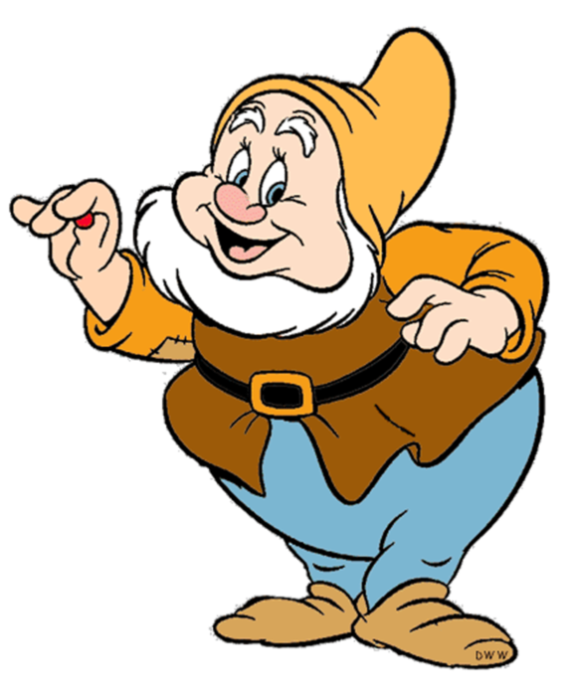
Теоретическая
Схематическая
Творческая
Грамматическая
Лингвистическая

Slide 5
А.С.Пушкин «Зимнее утро»
По дороге зимней, скучной
Тройка борзая бежит,
Колокольчик однозвучный
Утомительно гремит.

Slide 6
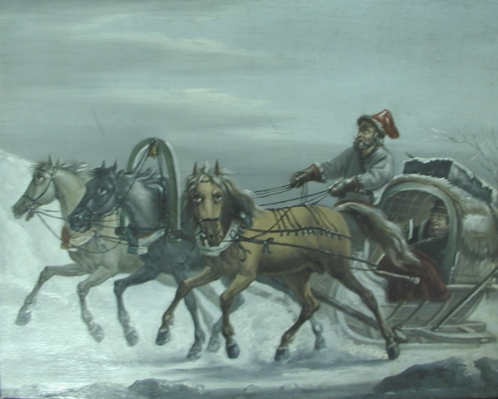

Slide 7
Анализ текста
Прочитайте выразительно текст. Определите основную мысль текста. Озаглавьте его.
Выпал снег. Чистой белой скатертью покрылась и отдыхает земля. Темные тени лежат под деревьями. На снегу отчётливо видны красивые узоры звериных и птичьих следов.
Вот у осинок наследил ночью зайчишка; подняв чёрный кончик хвоста, охотясь за птичками, пробежал горностай. Красивой цепочкой вьётся по лесной опушке след старого лиса.
Много больших и маленьких зверей и птиц живёт и кормится в зимнем лесу.

Slide 8
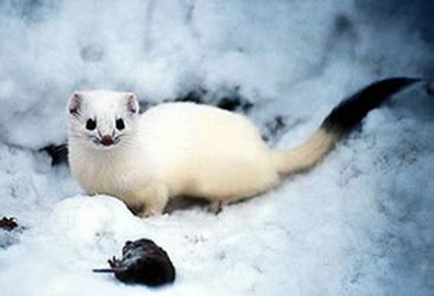
Горностай – небольшое хищное животное с ценным белым мехом чёрным кончиком хвоста (По Ожегову).

Slide 9
Домашнее задание 1. Написать сочинение-миниатюру «Жители зимнего леса» на основе опорных слов. В своё сочинение включить описание горностая. 2. Упражнение 305 (по учебнику).

Slide 10
СПАСИБО ЗА УРОК!!!

